Slide 1
第1章分布式数据库系统概述

Slide 2
课 程 目 标
通过本课程的学习，使得同学们对分布式数据库学科的重要技术有所了解。
掌握分布式数据库系统的理论、结构、技术和方法。
了解实现分布式数据库的关键和难点。
认清数据库学科的发展趋势和前景。
能够设计和开发简单的分布式数据库系统。
为今后从事分布式数据库研究和应用打下良好的专业基础。

Slide 3
课 程 内 容（1）
教材：
邵佩英：《分布式数据库系统及其应用》（第2版）
● 课程讲授（约32学时）
第1章 分布式数据库系统概述
第2章 分布式数据库系统的设计
第3章 分布式数据库中的查询处理和优化
第4章 分布式数据库中的事务管理和恢复
第5章 分布式数据库中的并发控制
第6章 分布式数据库中的可靠性
第7章 分布式数据库的安全性与目录管理

Slide 4
课 程 内 容（2）
● 集体上机操作（约16学时）
简单分布式数据库设计的编程实验

Slide 5

教 学 内 容
1
数据库系统知识回顾
2
计算机网络知识回顾

Slide 6

教 学 目 标
了解数据库系统的相关概念
重
点
掌握数据库设计方法和基本关系代数
了解计算机网络基础知识
难 点
数据模型、数据库系统结构和关系模式范式
计算机网络拓扑结构
Notes:
Content Layouts

Slide 7
1.1
数
据
库
系
统
知
识
回
顾
基本概念
数据库系统用户
数据抽象
数据间的关系
E-R模型
数据模型
数据语言
数据库系统结构
关系代数
数据库设计
关系模式范式

Slide 8
1.1.1 基本概念
数据库
(DB:DataBase)
长期储存在计算机内的有组织的、可共享的相关数据的集合。
数据库管理系统
(DBMS:DataBase Management System)
DBMS是介于用户与操作系统之间的一层数据管理软件。为
用户或应用程序提供访问DB的方法，包括DB的建立、查询、
更新及各种数据控制。DBMS基于某种数据模型。
数据库系统
(DBS:DataBase System)
数据库系统（DBS）通常是指带有数据库的计算机应用系统。
包括数据库、相应的硬件、软件和各类人员。

Slide 9
1.1.1 基本概念
程
数据库技术
用
软
件
序
用
M
B
S
包
数据库技术是研究数据库的
结构、存储、设计、管理和
使用的一门软件学科；是一
门综合性较强的学科。
应
作
系
应
D
硬件
操
统
数据库系统软硬件层次关系

Slide 10
1.1.2 数据库系统用户
数据库设计者
数据库管理员
DBMS
最终用户 1
系统分析员
数
据
库
最终用户 2
应用程序员
最终用户 3
数据库系统工具开发者
DBMS设计和实现者
操作员和系统维护人员

Slide 11
1.1.2 数据库系统用户
数据库管理员
全面负责建立、维护和管理数据库系统
最终用户
通过终端设备，使用简便的查询命令来存取数据库中
的数据。
应用程序员
应用程序员。存取数据库中的大量数据，或编写程序
来存取并处理数据库中的数据。

Slide 12
1.1.3 数据抽象
视图抽象——外模式
概念抽象——概念模式
物理抽象——内模式
现实世界
视图抽象
外模式
视图1
视图2
…
视图3
概念抽象
概念模式
物理抽象
内模式

Slide 13
物理实现也就是实际的数据/索引如何组织和存储的，对应实际存储在介质上的文件，也就是 内模式。
逻辑设计 是我们做数据库设计需要考虑的，软件架构师或者研发同学设计数据库库表，也就是你可以用标准的DDL（数据定义语言）定义你的应用的数据库逻辑结构。 这个指 模式 。
需求分析中很重要的一个环节，是你需要了解各种人员，各种用户他们需要看到的数据视图，也就是“用户视图” -- 外模式，不同的人应该看到不同的数据，数据有各种各样的呈现方式/操作方式， 这些用户视图的综合，让你对整个应用有了清楚的认识，让你知道你应该如何进行数据逻辑设计（也就是模式） ，最后你需要把你的逻辑设计 转化为具体的物理设计（内模式）。

Slide 14
1.1.4 实体间的联系
实体内部联系
实体之间的联系
    同一实体型的实体之间的联系
    不同实体型的实体之间的联系
实体联系类型
一对一的联系，记为 1﹕1
一对多的联系，记为 1﹕n
多对多的联系，记为 m﹕n

Slide 15
1.1.5 E-R模型
在信息世界中建立的，完全不涉及信息在计算机系统中的表示（独立子计算机系统）的数据模型，称为概念数据模型，简称概念模型。最典型的是“实体联系模型”即E-R模型。
E-R模型
实体联系模型（Entity Relationship Model）。该模型直接从
现实中抽象出实体及实体间联系，然后用E-R图表示数据模型。
E-R图的四个基本成分：
学号
学 生
姓名
m
实体名
矩形框表示实体型
选修
成 绩
属性名
椭圆形表示属性
n
联系名
菱形表示联系
课 程
连接实体型与联系类型，也可用于表示实体与属性的联系
并注明种类；对构成码的属性，在属性名下画一横线表示。

Slide 16
1.1.5 E-R模型
例：学生选修课程
用无向边把实体与其属性连接起来
用椭圆表示实体的属性
姓名
学号
系别
课程号
课程名
学分
选修
用矩形表
示实体
学生
m
n
课程
实体与联系用线段连接并注明类型
用菱形表示实体间的联系
成绩

Slide 17
1.1.6 数据模型
数据模型的三要素
● 数据结构 ● 数据操作 ● 完整性约束
1. 数据结构：
用于描述系统的静态特性；是所研究的对象类型（Object type）的集合，包括：数据的类型、内容和性质的对象（事物）；数据之间联系的对象（联系）。
2. 数据操作（Data Manipulation） ：
用于描述系统的动态特性，是对数据库中的各种对象的实例（值）允许执行的操作的集合。主要有查询和更新（插入、删除、修改）两类操作。
3. 完整性约束（Integrity Constraint）：
是一组完整性规则（条件）的集合。给出数据及其联系所具有的制约、依赖和存储规则，用于限定数据库的状态和状态变化，保证数据库中的数据的正确、有效、完全和相容。

Slide 18
1.1.7 数据库语言
1. 数据定义子语言（Data Description Language）
包括数据库模式定义和数据库存储结构与存取方法定义两个方面，
相应的程序也包括两部分：一部分是数据库模式定义处理程序，一部分
是存储结构和存储方法定义处理程序。
2. 数据操纵子语言（Data Manipulation Language）
用来表示用户对数据库的操作请求，主要有以下操作：查询、插入、删除和修改。包括两类语言：过程性语言（ 数据库中什么数据，如何搜索这些数据都要说明）和非过程性语言（只说明数据库中的什么数据）。
3. SQL（Structured Query Language）
  是一种综合DDL和DML的数据库语言

Slide 19
1.1.8 数据库系统结构
应用程序
应用程序
应用程序
用户级数据库
外模式 A
外模式 B
外模式 / 模式
DBMS
概念级数据库
概念模式
模式 / 内模式
OS
物理级数据库
内模式
数
据
库

Slide 20
1.1.8 数据库系统结构
1．模式：
也称为概念模式，是数据库全体数据的全局逻辑结构和特征的描述。
2．外模式：
是关于用户数据的局部逻辑结构和特征的描述，是模式的逻辑子集。
3．内模式：
是数据库数据的物理结构和存储结构的描述。
4．模式/内模式映象： 该映象存在于模式与内模式之间，用于定义模式与内模式之间的对应性。本映象一般在内模式中描述。
5．外模式/模式映象： 该映象存在于外模式与模式之间，用于定义外模式和模式之间的对应性。本映象一般在外模式中描述。

Slide 21
1.1.8 数据库系统结构
6．物理独立性：
在数据库系统的三级模式结构中，存在模式/内模式的映 象，当内模式发生变化时，只要修改模式/内模式的映象，就可以保持模式不变，从而保证程序与数据的物理独立性。
7．逻辑独立性：
在数据库系统的三级模式结构中，存在外模式/模式的映象，当模式发生变化时，只要修改外模式/模式的映象，即可保持外模式不变，从而保证程序和数据的逻辑独立性。

Slide 22
1.1.9 关系代数
传统的集合运算
R
A
B
C
S
D
E
F
并运算
差运算
交运算
广义笛卡尔积
a
b
c
b
g
a
d
a
f
d
a
f
c
b
d
A
B
C
D
E
F
R-S
R∪S
a
b
c
b
g
a
a
b
c
a
b
c
R x S
a
b
c
d
a
f
c
b
d
d
a
f
d
a
f
b
g
a
c
b
d
R∩S
d
a
f
d
a
f
b
g
a
c
b
d
b
g
a
d
a
f
c
b
d
d
a
f

Slide 23
选择运算
在关系R中选择满足给定条件的元组，记做：
σF (R) ={ r | r ∈R Λ F(r)=‘真’ }
F是一个公式，表示形式为由逻辑运算符（∧,∨,٦)连接各算术表达式组成。
算术表达式的基本形式为：XθY. θ ={>, ≥ ,<, ≤ ,=, ≠} .
X,Y是属性名或常量或简单函数。
例1 求计算机科学系CS的学生
σ SD=‘CS’ (S)
σ SD=‘CS’ (S)
(S)
(S’)
学号 学生姓名 所属系名 学生年龄
S# SN SD SA
S1 A CS 20
S2 B CS 21
S3 C MA 19
S4 D CI 19
S5 E MA 20
S6 F CS 22
S# SN SD SA
S1 A CS 20
S2 B CS 21
S6 F CS 22
(a)

Slide 24
投影运算
关系R上的投影是从R中选择若干属性组A组成新的关系。记做：
πA (R) ={ r[A] | r ∈R}
投影之后不仅取消了某些列，还可能取消某些元组。
这是从列的角度进行的运算。
例2 πSN,SD (S) 即求得学生关系S在学生姓名和所在系这两个属性上的投影结果
(S)
πSA (S)
πSN,SD (S)
学号 学生姓名 所属系名 学生年龄
S# SN SD SA
S1 A CS 20
S2 B CS 21
S3 C MA 19
S4 D CI 19
S5 E MA 20
S6 F CS 22
SN SD
A CS
B CS
C MA
D CI
E MA
F CS
SA
20
21
19
(a)

Slide 25
连接运算
连接运算是从两个关系的笛卡尔积中选取属性间满足一定条件的元组。
记做： R S. 其中，F是条件表达式，它涉及到对两个关系中的属性的比较。
如果F仅仅是一个相等条件，即等值连接。
∞
F
A
R.B
C
S.B
E
例3 设关系R、S如下图：
a1
b1
5
b2
7
R S
a1
b1
5
b3
10
∞
C<E
S
B
E
a1
b2
6
b2
7
R
b1
3
a1
b2
6
b3
10
A
B
C
a1
b1
5
b2
7
a2
b3
8
b3
10
a1
b2
6
b3
10
R S
∞
a2
b3
8
b3
2
A B C E
a1 b1 5 3
a1 b2 6 7
a2 b3 8 10
a2 b3 8 2
a2
b4
12
b5
2

Slide 26
1.1.10 SQL组成
DATABASE
TABLE
CREATE VIEW
INDEX
SQL DDL：
ALTER
DROP
SQL QUERY：SELECT … FROM …
INSERT …
SQL SQL DML： UPDATE …
DELETE …
GRANT
SQL DCL： REVOKE
AUDIT
嵌入式SQL：

Slide 27
1.1.11 数据库设计
现实世界
数据分析
功能分析
  数据库建设是硬件、软件和干件(技术与管理的界面称为干件)的结合。“三分技术，七分管理，十二分基础数据”是数据库建设的基本规律
  结构（数据）设计应该和行为（处理）设计密切结合，也就是说，整个设计过程中要把数据库结构设计和对数据的处理设计（应用系统功能设计）密切结合起来。
概念模型设计
功能模型
功能说明
逻辑数据库设计
事务设计
物理数据库设计
程序说明
子模式设计
应用程序设计
建立数据
程序编码调试
数据库设计
应用系统设计
结构和行为分离的设计

Slide 28
1.1.12 关系模式范式
函数依赖：
令R(U)为一个关系模式，U是R的属性集合，X ⊆ U和Y⊆U是U的子集。对于R(U)的任意一个可能的关系r，如果r中不存在两个元组，它们在X上的属性值相同，而在Y上的属性值不同，则称“X函数确定Y”或“Y函数依赖于X”，记作X → _{f}Y（有时简化为X → Y）
完全函数依赖与部分函数依赖：
在关系模式R(U)中，如果X → Y，并且对于X的任何一个真子集X‘，都有X’ → Y，则称Y完全函数依赖于X，记作X → _{c} Y。若X → Y，但Y不完全函数依赖于X，称Y部分函数依赖于X，记作X → _{p} Y。
函传递数依赖：
在关系模式R(U)中，如果X → Y， Y → X，Y → Z，则称Z传递函数依赖于X。

Slide 29
1.1.12 关系模式范式
1NF：
定义： 如果一个关系模式的所有属性都是不可分的基本数据项，则R∈1NF
任何一个关系模式都是1NF，不满足第一范式的数据库模式不能称为关系数据库。
2NF：
定义：若关系模式R∈lNF，并且每一个非主属性都完全函数依赖于R的键（或码），则R∈ 2NF
2NF就是不允许关系模式的属性之间有这样的函数依赖X→Y，其中X是键的真子集，Y是非主属性。显然，键只包含一个属性的关系模式如果属于1NF，那么它一定属于2NF。
3NF：
定义：如果关系模式R<U,F>中不存在候选键X、属性组Y以及非主属性Z（Z¬⊆Y），使得X→Y，Y→Z，Y→X成立，则R∈3NF

Slide 30
1.2
计
算
机
网
络
知
识
回
顾
基本概念
计算机网络分类
计算机网络拓扑结构
计算机网络工作模式
Intranet/Internet服务

Slide 31
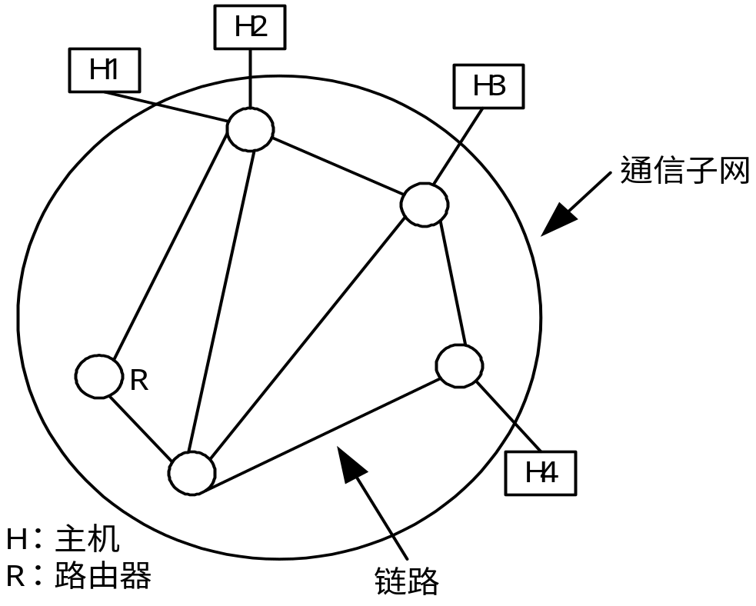
1.2.1 基本概念
计算机网络：
计算机网络的组成：
定义为相互联接、彼此独立的计算机系统的集合。相互联接指两台或多台计算机通过信道互连，从而可进行通信；彼此独立则强调在网络中，计算机之间不存在明显的主从关系，即网络中的计算机不具备控制其他计算机的能力，每台计算机都具有独立的操作系统。
通信子网和资源子网

Slide 32
1.2.1 基本概念
计算机网络的功能：
1．数据通信
（1）传输文件
（2）使用电子邮件（E-mail）
2．资源共享
（1）共享硬件资源
（2）共享软件资源
（3）共享数据资源
3．提高计算机系统的可靠性和可用性
4．易于进行分布处理

Slide 33
1.2.2 计算机网络分类
一.按地理范围分类：
1.局域网（Local Area Network）
特点 :(1) 采用的传输介质类型相对较少。
(2) 数据传输速率快。
(3) 传输延迟小，且误码率较低。
(4) 组网比较灵活、方便、成本较低
2.城域网（Metropolitan Area Network 一般不超过几十公里）
特点：(1) 采用的传输介质相对要复杂。
(2) 数据传输速率次于局域网。
(3) 数据传输距离相对局域网要长，信号容易受到干扰。
(4) 组网比较复杂，成本较高。
3. 广域网（Wide Area Network,最常见的就是Internet）
特点：(1) 传输介质复杂
(2) 数据传输速率较低
(3) 采用的技术比较复杂
(4) 是一个公共的网络，即不属于一个机构或国家。

Slide 34
1.2.2 计算机网络分类
二. 按通信介质分：
1.有线网络：网络中的通信介质全部为有线介质的网络，常见的介质有同轴电缆、双绞线、光缆、电话线等。
特点 :(1)技术成熟。
(2)产品较多。
(3)实施方便。
(4)成本较低。
(5)受气候环境的影响较小
2.无线网络：采用无线电波、卫星、微波、红外线、激光等无线形式来传输数据的网络，即网络中的节点之间没有线缆的连接。
特点：
（1）高移动性；
（2）保密性强；
（3）抗干扰性好；
（4）架设与维护容易；
（5）支持移动计算机
缺点：
（1）技术发展较慢；
（2）费用较高；
（3）易受环境因素的影响；
（4）安装实施要求的技术高。

Slide 35
1.2.2 计算机网络分类
三. 其他分类方法：
1.按使用网络的对象来分
公用网络它是为全社会所有的人提供服务的网络。
专用网络它只为拥有者提供服务，一般不向本系统以外的人提供服务。
2.按网络的连接方式来分
(1) 全连通型网络
所有节点之间的相互通信均可通过相邻的节点实现，可靠性最好。
(2) 交换型网络
两个端节点之间可以通过中间节点（即转接节点）实现连接。
(3) 广播型网络。
3.按照通信子网的交换方式
按照通信子网的交换方式不同，网络可分为公用电路交换网、报文交换网、分组交换网、ATM交换网等。

Slide 36
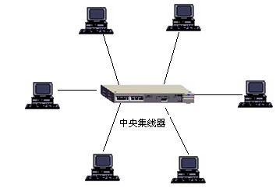
1.2.3 计算机网络拓扑结构
1.星型结构：
星型拓扑结构即任何两节点之间的通信都要通过中心节点进行转发，中心节点通常是集线器。
特点：
(1)结构简单、便于集中控制和管理
(2)网络易于扩展
(3)故障检测和隔离方便
(4)延迟时间小
(5)传输误码率低
(6)中心节点负担重
(7)网络脆弱

Slide 37
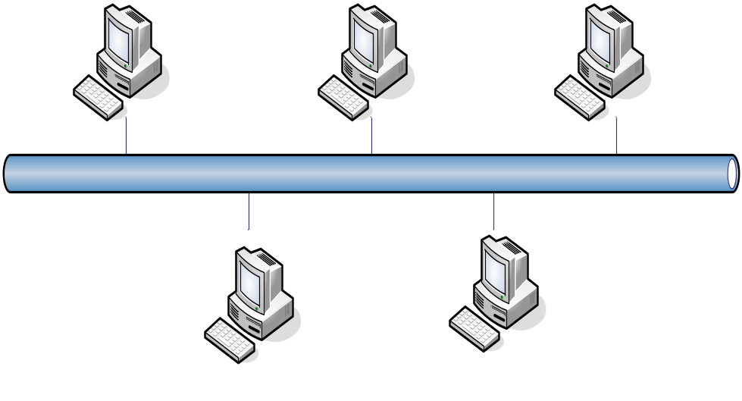
1.2.3 计算机网络拓扑结构
2. 总线型结构：
总线型网络是将若干个节点平等地连接到一条高速公用总线上的网络。
特点：
(1) 结构简单灵活，便于扩充。
(2) 可靠性高
(3) 网络节点响应速度快
(4) 易于布线，成本较低。
(5) 实时性差
(6)物理安全性差
(7)故障诊断困难

Slide 38
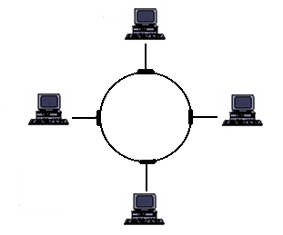
1.2.3 计算机网络拓扑结构
3 .环型结构：
环型结构的网络指网络中的每个节点均与下一个节点连接，最后一个节点 与第一个节点连接，构成一个闭合的环路。
特点：
(1) 网络结构简单
(2)路径选择的控制得到简化
(3) 扩充不方便
(4) 环上节点过多时，传输效率严重下降。
(5) 当环中某一节点出现故障时整个网络将瘫痪，查找故障点不易。

Slide 39
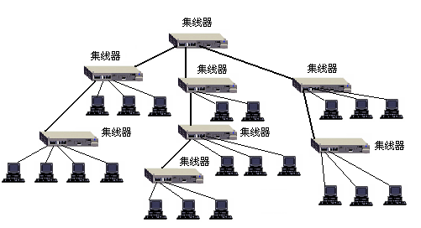
1.2.3 计算机网络拓扑结构
4. 树型结构：
树形结构是由星型结构演变而来的。其实质是星型结构的层次堆叠。
特点：
(1)扩展方便。
(2) 故障隔离容易。
(3) 高层节点性能要求高。

Slide 40
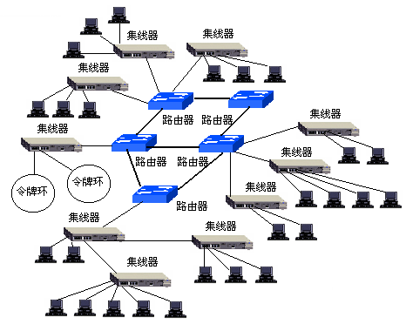
1.2.3 计算机网络拓扑结构
5. 网状结构：
由星型、总线型、环型演变而来的，是前三种基本拓扑混合应用的结果。

Slide 41
1.2.4 计算机网络工作模式
分类
缩写
分布距离（近似）
典型覆盖地域
传输速率
数十米
房间
4Mbps～2Gbps
局域网
LAN
数百米
楼宇
数千米
校园
50Kbps～100Mbps
城域网
MAN
数10千米
城市
广域网
WAN
9.6Kbps～45Mbps
—
城市、国家、洲或全球
因特网
Internet

Slide 42
1.2.5 Intranet/Internet服务
1.WWW服务:WWW即World Wide Web，又称“万维网”它是互联网上集文本、声音、图像、视频等多种媒体信息于一身的信息服务系统。
2.电子邮件服务:即E-mail，以电子方式传递。只要通信双方都有电子邮件地址，便可以交互往返邮件。
3.DNS服务:DNS服务用来解析域名与IP地址之间的转换工作
4.FTP服务:文件传输协议FTP（File Transfer Protocol）把客户的请求告诉服务器，并将服务器发回的结果显示出来。
5. 数据库服务
（1）集中式数据库
集中式数据库是以系统共享主存储器为特征。
（２）分布式数据库
分布式数据库主要用于网络系统，特别适合于网络管理信息系统

Slide 43
作 业
有以下关系：
Movie (title, year, length, inColor, studioName, producerC#)
StarsIn (movieTitle, movieYear, strName)
MovieStar (name, address, gender, birthdate)
MovieExec (name, address, cert#, netWorth)
Studio (name, address, presC#)
使用SQL完成以下查询。
1
*********
*********
1. Find Sandra Bullock’s birthdate
2. Find all executives worth at least $10,000,000
3. Find all the stars who either are male or live in Malibu
4. Which stars appeared in movies produced by MGM in 1995?
5. Who is the president of MGM studio?

Slide 44
下次课程内容
分布式数据库概述

